Slide 1
输入输出

Slide 2
本章内容：共4小节，31个知识点
第1节：文件
第2节：输出输出流
第3节：对象序列化
第4节： nio
Notes:
【本章引言】
在之前的章节中，我们已经能够通过各类语法元素结合流程控制和Java中的面向对象思想实现单线程或并发的应用程序，用以解决一些我们提出来的实际问题。但到目前位置，我们所有编写的程序在实用性上都存在一定的问题：所有需要处理的数据都需要在代码中通过预先定义的方式直接提供，运算的结果也只能通过控制输出。在现实应用中，很多程序处理的数据都来源于文件的输入（如音频、视频播放器等），而程序处理的结果也需要进行持久化写入文件保存或跨进程访问，在另外的一些情况下，我们也需要捕获从基本输入设备（键盘）输入的各种类型数据，那么本章就将详细介绍如何对这些需求进行处理

Slide 3
本章目标
掌握Java中对文件/文件夹的各种操作方法
了解输入输出流的概念
掌握Java中输入输出流的分类
掌握Java输入输出类型的继承树即常用输入输出流的功能与基本使用方法
了解nio的特性

Slide 4
第1节【文件】
知识点1： File类型
知识点2：File对文件的基础操作

Slide 5
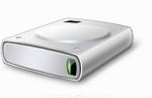



知识点1： File类型
什么是文件？
文件可以认为是相关记录或存放在一起的数据的集合
文件一般是存放在存储设备上的，例如：硬盘、光盘和移动存储设备等等
存储设备
数据文件

Slide 6
知识点1： File类型
java.io包是JDK内置的包，其中包含一系列对文件和目录的属性进行操作，对文件进行读写操作的类；
程序中如果要使用到该包中的类，对文件或流进行操作，则必须显式地声明如下语句：
import java.io.*;

Slide 7









知识点1： File类型
文件系统的一般文件组织形式：
文件系统中由文件夹目录和数据文件构建成一颗树
文件夹目录
子文件夹目录
文件夹目录
文件夹目录

Slide 8
知识点1： File类型
java.io.File类的对象可以表示文件和目录，在程序中一个File类对象可以代表一个文件或目录
当创建一个File对象后，就可以利用它来对文件或目录的属性进行操作，如：文件名、最后修改日期、文件大小等等
需要注意的是，File对象并不能直接对文件内容进行读/写操作，只能查看文件的属性

Slide 9
知识点1： File类型
File类的构造方法有4种重载方式，常用的如下：
如：
File f1 = new File(“chinasofti.txt");
File f2 = new File("D:\\Java\\Hello.java");
构 造 方 法 | 说 明
File(String pathname) | 指定文件（或目录）名和路径创建文件对象
针对当前项目根目录中的chinasofti.txt文件构建了一个File对象
通过绝对路径构建File对象

Slide 10
知识点1： File类型
构建File对象是需要注意的要点：
提供给构造方法的路径可以指向一个具体的文件，这时候File对象能够操作这个文件的属性，也可以指向一个文件夹，这时候File对象操作的就是文件夹的属性
注意上例第二个对象的路径表达，由于在Java中“\”符号表示转意，因此如果使用”\”作为路径分割符，则实际需要编写“\\”，当然一个更好的替代方法是使用Unix系统中常用的”/”作为路径分割，则不需要转意
特别注意，Java中的相对路径体系和我们日常所见的文件系统相对路径体系有较大的区别：
如果以路径以“/”或“\\”开头，则相对路径的根为当前项目所在磁盘的根目录（Unix没有磁盘分区的概念，因此直接使用/，即文件系统的根作为相对路劲的根）
如果不以“/”开头则相对路径的根为项目根目录，而不是当前类所在目录，这一点非常容易引起误区，因为类从属于某个包之后，类文件实际是位于项目中的某个子文件夹中的，如com.chinasoft.Hello这个类是位于项目中的com\chinasofti子文件夹中，如果在Hello类中构建一个File对象：FIle f = new File(“icss/chinasofti.txt”)，那么这个文件位于项目根目录的icss子文件中，跟当前类自己的位置无关

Slide 11
知识点2：File对文件的基础操作
File类型提供的常见操作方法：
方 法 原 型 | 说 明
boolean exists() | 判断文件是否存在，存在返回true，否则返回false
boolean isFile() | 判断是否为文件，是文件返回true，否则返回false
boolean isDirectory() | 判断是否为目录，是目录返回true，否则返回false
String getName() | 获得文件的名称
String getAbsolutePath() | 获得文件的绝对路径
long length() | 获得文件的长度（字节数）
boolean createNewFile() throws IOException | 创建新文件，创建成功返回true，否则返回false，有可能抛出IOException异常，必须捕捉
boolean delete() | 删除文件，删除成功返回true，否则返回false
File[] listFiles() | 返回文件夹内的子文件与子文件夹的数组

Slide 12
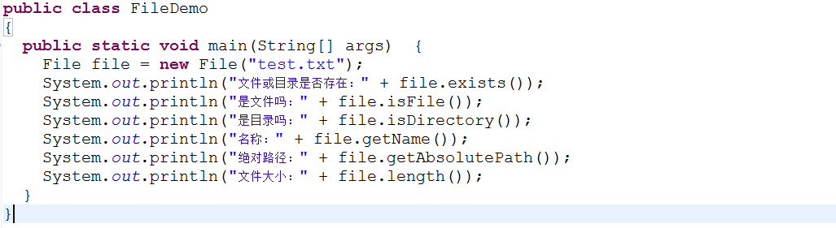

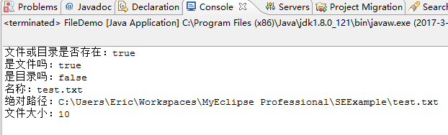

知识点2：File对文件的基础操作
文件操作示例（课堂案例：FileDemo.java）：
运行结果
注意文件的路径，位于项目根目录中

Slide 13
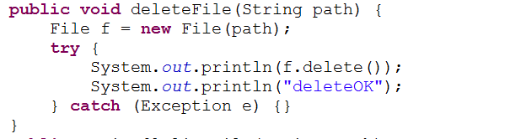
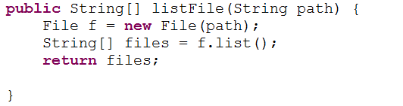
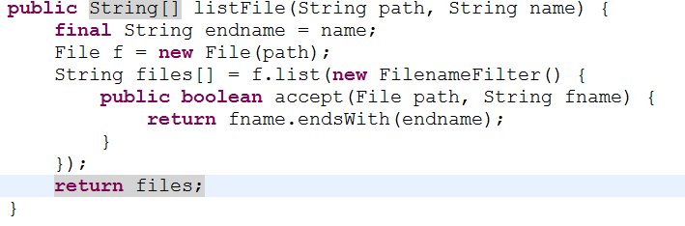
知识点2：File对文件的基础操作
更多的文件操作（课堂案例： FileOperation.java） ：
删除文件
根据文件名过滤文件
列出所有文件
accept方法返回为true的文件名将被保存在列表中

Slide 14
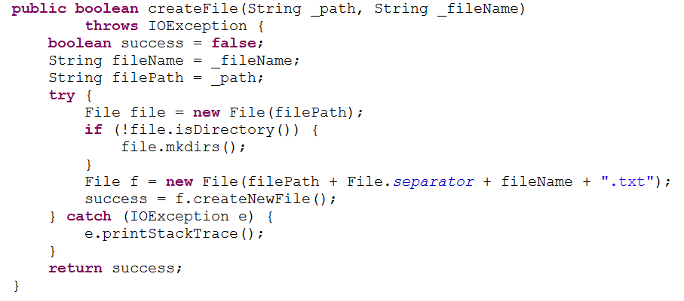
知识点2：File对文件的基础操作
更多的文件操作（课堂案例： FileOperation.java） ：
创建文件夹
创建文件

Slide 15
本节总结提问【文件】
File对象可不可以描述文件夹？
Java中的相对路径有什么规则？

Slide 16
本节总结【文件】
在程序中一个File类对象可以代表一个文件或目录
Java中的相对路径体系和我们日常所见的文件系统相对路径体系有较大的区别：如果以路径以“/”或“\\”开头，则相对路径的根为当前项目所在磁盘的根目录（Unix没有磁盘分区的概念，因此直接使用/，即文件系统的根作为相对路劲的根），如果不以“/”开头则相对路径的根为项目根目录，而不是当前类所在目录，这一点非常容易引起误区，因为类从属于某个包之后，类文件实际是位于项目中的某个子文件夹中的，如com.chinasoft.Hello这个类是位于项目中的com\chinasofti子文件夹中，如果在Hello类中构建一个File对象：FIle f = new File(“icss/chinasofti.txt”)，那么这个文件位于项目根目录的icss子文件中，跟当前类自己的位置无关

Slide 17
第2节【输入输出流】
知识点1：输入输出流的概念与作用
知识点2： Java中输入输出流的类型
知识点3： Java的输入输出流的继承树
知识点4：传统输入流的读取线程特性
知识点5：字节输出流
知识点6：字节输出流的统一数据写入方法
知识点7： DataOutput
知识点8：常见字节输出流工具的作用与使用
知识点9：字节输入流
知识点10：字节输入流的统一数据读取方法
知识点11： DataInput
Notes:
【本节引言】
能够读取文件的属性信息不是我们的最终目的，File类只能帮助我们获取文件/文件夹的属性、创建文件/文件夹，或删除文件/文件夹的操作，但是对于应用程序而言，有价值的其实是文件中存放的数据内容，不管是需要获取输入数据还是对程序结果进行持久化保存，都是操作（读取、写入）文件的内容，因此学会对文件内容的操作工具的使用才是本章的主要目的，而接下来我们就将学习这种被称为输入、输出流的工具，那么究竟什么是输入输出流呢？

Slide 18
第2节【输入输出流】
知识点12：常见的字节输入流工具的作用与使用
知识点13： RandomAccessFile
知识点14： ByteArrayOutpuStream/ByteArrayInputStream
知识点15：字符输出流
知识点16：字符输出流的统一数据写入方法
知识点17：字符输出流工具的作用与使用
知识点18：字符输入流
知识点19：字符输入流的统一数据读取方法
知识点20：常见的字符输入流工具的作用与使用
知识点21：字节流与字符流的适配器

Slide 19
知识点1：输入输出流的概念与作用
程序执行计算的基本过程：
CPU
程序计数器
(PC)
地址总线
存储器
程序
(指令)
数据
数据总线
总线（Bus）

Slide 20
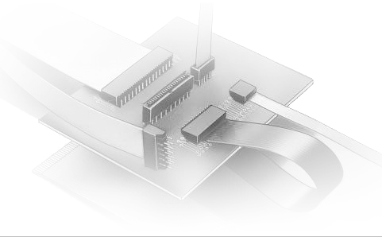
知识点1：输入输出流的概念与作用
为什么好好的Bus不叫巴士而要翻译成“总线呢”?原因是这样在描述其寻址、数据传输的功能基础上更能描述其最核心的物理特性，对，总线就是“汇总的线”，最基础的总线物理结构（不考虑控制芯片带来的频率等特性）就如你看到的排线
计算机内部充斥着各种独立的、印刷的能够同事传输多个脉冲信号的排线（总线）

Slide 21
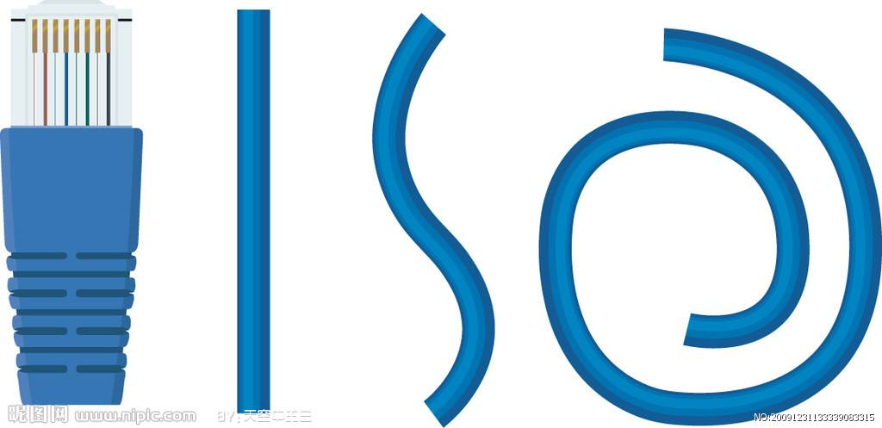
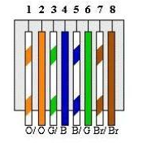
知识点1：输入输出流的概念与作用
从逻辑上网线也是一种数据总线，那么如果将网线看作数据总线的话，它的位宽（能够一次性传输多少bit，一般有总线物理传输数据的数据线数量决定）是多少？
从示意图看出，网线中有4根线没有定义用途（备用），剩下4根每两根利用差分信号分别发送/接受数据，由于网线是全双工通讯，因此对于特定的应用程序的输入或输出而言，网线的逻辑总线位宽为1位
差分信号，利用两根线的电势差确定一个信号值

Slide 22
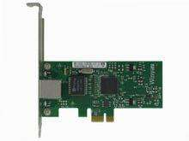
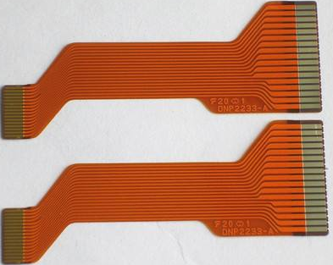
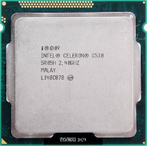
知识点1：输入输出流的概念与作用
那么可以想象，如果计算机内部总线和网线总线交换数据的时候会发生这样的事情：
流水线串行化传输
A
B
C
D
E
缓存
E D C B A

Slide 23
知识点1：输入输出流的概念与作用
从上例可以看出，当数据在逻辑上的总线上传输时，发生总线位宽大小变化，都将需要一个缓存和流式串行传输的过程，因此我们把操作这个过程的工具称为：流（Stream）
逻辑总线由宽变窄的过程是高位宽并发传输->缓存->低位宽流式串行传输
逻辑总线由窄变宽的过程是低位宽流式串行传输->缓存->高位宽并发传输
不管如何变化，但是只要发生了逻辑总线位宽变化时均需要使用流

Slide 24
知识点1：输入输出流的概念与作用
流的特点：
流是一串连续不断的数据的集合，就象水管里的水流，在水管的一端一点一点地供水，而在水管的另一端看到的是一股连续不断的水流。数据写入程序可以是一段、一段地向数据流管道中写入数据，这些数据段会按先后顺序形成一个长的数据流。对数据读取程序来说，看不到数据流在写入时的分段情况，每次可以读取其中的任意长度的数据，但只能先读取前面的数据后，再读取后面的数据。不管写入时是将数据分多次写入，还是作为一个整体一次写入，读取时的效果都是完全一样的
流是磁盘或其它外围设备中存储的数据的源点或终点

Slide 25
思考
根据这个理论，思考一下，读取硬盘、关盘、U盘等数据时是否需要使用输入输出流？

Slide 26


知识点1：输入输出流的概念与作用
根据流动方向的不同，流分为输入流和输出流：
输入流，Input Stream不关心数据源来自何种设备（键盘，文件，网络）
数据源
应用程序
transmit data
read
目标数据
应用程序
transmit data
write
输出流，Output Stream不关心数据的目的是何种设备（键盘，文件，网络）

Slide 27
知识点2： Java中输入输出流的类型
对于输入和输出流，由于传输格式的不同，又分为字节流和字符流：
字节流是指8位的通用字节流，以字节为基本单位，在java.io包中，对于字节流进行操作的类大部分继承于InputStream（输入字节流）类和OutputStream（输出字节流）类
字符流是指16位的Unicode字符流，以字符（两个字节）为基本单位，非常适合处理字符串和文本，对于字符流进行操作的类大部分继承于Reader（读取流）类和Writer（写入流）类

Slide 28
知识点3： Java的输入输出流的继承树
Java I/O主要包括如下几个层次，包含三个部分：
流式部分:IO的主体部分；
非流式部分:主要包含一些辅助流式部分的类，如：File类、RandomAccessFile类和FileDescriptor等类；
其他类:文件读取部分的与安全相关的类，如：SerializablePermission类，以及与本地操作系统相关的文件系统的类，如：FileSystem类和Win32FileSystem类和WinNTFileSystem类。

Slide 29
知识点3： Java的输入输出流的继承树
Java中IO流的体系结构：
I/O体系
流式部分
非流式
其他
字节流
字符流
File
RandomAccessFile
InputStream
OutputStream
Writer
Reader

Slide 30
知识点3： Java的输入输出流的继承树
InputStream基础体系：
FileInputStream
PipedInputStream
LineNumberInputStream
FilterInputStream
DataInputStream
InputStream
ByteArrayInputStream
BufferedInputStream
SequenceInputStream
PushBackInputStream
STringBufferInputStream
OBjectInputStream

Slide 31
知识点3： Java的输入输出流的继承树
OutputStrean基础体系：
FileOutputStream
PipedOutputStream
DataOutputStream
OutputStream
FilterOutputStream
BufferedOutputStream
ByteArrayOutputStream
PrintOutputStream
ObjectOutputStream

Slide 32
知识点3： Java的输入输出流的继承树
Reader基础体系：
BufferedReader
LineNumberReader
CharArrayReader
InputStreamReader
FileReader
Reader
FilterReader
PushBackReader
PipedReader
StringReader

Slide 33
知识点3： Java的输入输出流的继承树
BufferedWriter
Writer基础体系：
CharArrayWriter
OutputStreamWriter
FileWriter
Writer
FilterWriter
PipedWriter
StringWriter
PrintWriter

Slide 34
知识点4：传统输入流的读取线程特性
java.io.*包是Java中最传统的IO操作（相对于nio,nio将在本章最后一节介绍），在利用io包的输入流工具（InputStream、Reader）进行数据读取操作时，如果无法读取到需要的内容，将会导致执行读取数据操作的线程陷入阻塞状态
因此，在进行流的写入和读取时要尤为小心，保证数据读取的数量和顺序的准确性，否则可能导致应用执行异常

Slide 35
思考
Java中如果需要将数据缓存在内存中，那么使用哪种类型最为合适？

Slide 36
知识点5：字节输出流
如果需要将Java中能够表达所有数据缓存在内存中（包括字符类型或二进制类型），最适宜于使用的数据类型是：byte[]
原因是Java中所有的数据类型占据的空间都是byte型的整数倍数

Slide 37
知识点5：字节输出流
OutputStream是一个抽象类，提供了Java向流中以字节为单位写入数据的公开接口，大部分字节输出流都继承自InputStream类，重要的写入方法如下：
void write(byte[] b, int off, int len)
用于写入流的数据载体(byte[])
 |  | index=off
… …
 |  |  | 最后一个数据
从off开始的len个字节数据将被写到流中

Slide 38
知识点6：字节输出流的统一数据写入方法
OutputStream其他的重要方法：
方法签名 | 说明
void close() | 关闭此输出流并释放与此流有关的所有系统资源
void flush() | 刷新此输出流并强制写出所有缓冲的输出字节
abstract void write(int b) | 将指定的字节写入此输出流
void write(byte[] b) | 相当于调用write(b,0,b.length)

Slide 39
知识点7： DataOutput
DataOutput接口规定一组操作，用于以一种与机器无关（当前操作系统等）的方式，直接向流中写入基本类型的数据和字符串：
DataInput对基本数据类型的写入分别提供了不同的方法，方法名满足writeXXX()的规律，其中XXX即为基本类型说明符（首字母大写），如writeInt()表示向流中写入一个int型数据
写入字符串的方法为writeUTF()，该方法的功能声明将标准的UTF-8字符编码表示形式做出了稍许修改

Slide 40
知识点8：常见字节输出流工具的作用与使用
在使用输出流之前需要了解一下FilterOutputStream 的作用
FilterOutputStream是用来封装其它的输出流，并为它们提供额外的功能。它的实现主要包括BufferedOutputStream, DataOutputStream和PrintStream
BufferedOutputStream的作用就是为输出流提供缓冲功能
DataOutputStream 是用来装饰其它输出流，它实现了DataOutput接口，将DataOutputStream和DataInputStream输入流配合使用，允许应用程序以与机器无关方式从底层输入流中读写基本 Java 数据类型和字符串
PrintStream 是用来装饰其它输出流。它能为其他输出流添加了功能，使它们能够方便地打印各种数据值表示形式

Slide 41
知识点8：常见字节输出流工具的作用与使用
为了解决之前提出的向数据文件中写入持久化运算结果的问题，我们需要使用FileOutputStream类，它称为文件输出流，继承于OutputStream类，是进行文件内容写操作的最基本类工具
FileOutputStream能够将内存中的数据输出到文件中

Slide 42
知识点8：常见字节输出流工具的作用与使用
FileOutputStream类的构造方法有5种重载方式，以下是常用的几种：
构 造 方 法 | 说 明
FileOutputStream(File file) throws FileNotFoundException | 使用File对象创建文件输出流对象，如果文件打开失败，将抛出异常
FileOutputStream(File file, boolean append) throws FileNotFoundException | 使用File对象创建文件输出流对象，并由参数append指定是否追加文件内容，true为追加，false为不追加（将会直接删除以前的文件内容），异常情况同上
FileOutputStream(String name) throws FileNotFoundException | 直接使用文件名或路径创建文件输出流对象，异常情况同上
FileOutputStream(String name, boolean append) throws FileNotFoundException | 直接使用文件名或路径创建文件输出流对象，并由参数append指定是否追加，异常情况同上

Slide 43
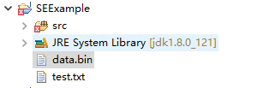
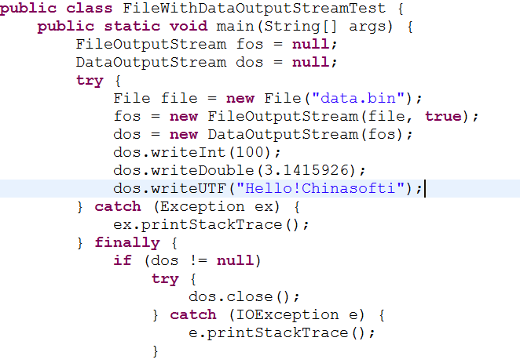
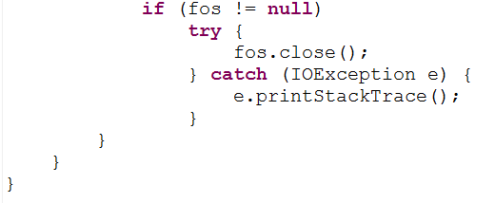
知识点8：常见字节输出流工具的作用与使用
FileOutputStream和DataOutputStream结合使用示例（课堂案例：FileWithDataOutputStreamTest.java）：
如果FileOutputStream构造器第二个参数为false（默认值），则每次都会将原有文件删除
将文件输出流用DataOutputStream包装起来并依次写入数据
输入输出流使用完毕后需要关闭（后创建，先关闭）

Slide 44
知识点9：字节输入流
Java的IO模型设计非常优秀，它使用Decorator模式，按功能划分Stream，我们可以动态装配这些Stream，以便获得需要的功能。例如需要一个具有缓冲的文件输入流，则应当组合使用FileInputStream和BufferedInputStream
InputStream也是一个抽象类，提供了Java中从流中以字节为单位读取数据的公开接口，大部分字节输入流都继承自InputStream类

Slide 45
知识点10：字节输入流的统一数据读取方法
InputStream提供了针对数据流读取的公共接口，其中比较重要的数据读取方法如下：
int read(byte[] b, int off, int len)
可以用于存放本次读取数据的长度：len
用于数据读取操作的byte[]
返回值表示本次读取实际读取到的字节个数，如果已经到流的末尾，不能读取到任何数据，则返回-1
 |  | index=off
… …
 | 最后一个数据
实际读取的数据，个数即为方法的返回值

Slide 46
知识点10：字节输入流的统一数据读取方法
InputStream其他的重要方法：
方法签名 | 说明
void close() | 关闭此输入流并释放与该流关联的所有系统资源
int available() | 返回此输入流下一个方法调用可以不受阻塞地从此输入流读取（或跳过）的估计字节数
long skip(long n) | 跳过和丢弃此输入流中数据的 n 个字节
abstract int read() | 从输入流中读取数据的下一个字节
int read(byte[] b) | 相当于调用read(b,0,b.length)

Slide 47
知识点11： DataInput
DataInput接口规定一组操作，用于以一种与机器无关（当前操作系统等）的方式，直接在流中读取基本类型的数据和字符串：
DataInput对基本数据类型的读取分别提供了不同的方法，方法名满足readXXX()的规律，其中XXX即为基本类型说明符（首字母大写），如readInt()表示从流中读取一个int型数据
读取字符串的方法为readUTF()，该方法的功能声明将标准的UTF-8字符编码表示形式做出了稍许修改，接口还提供了readLine()方法，但是在一些常用的实现中不建议使用
事实上，DataInput和DataOutput对应，即DataInput读取由DataOutput写入的数据

Slide 48
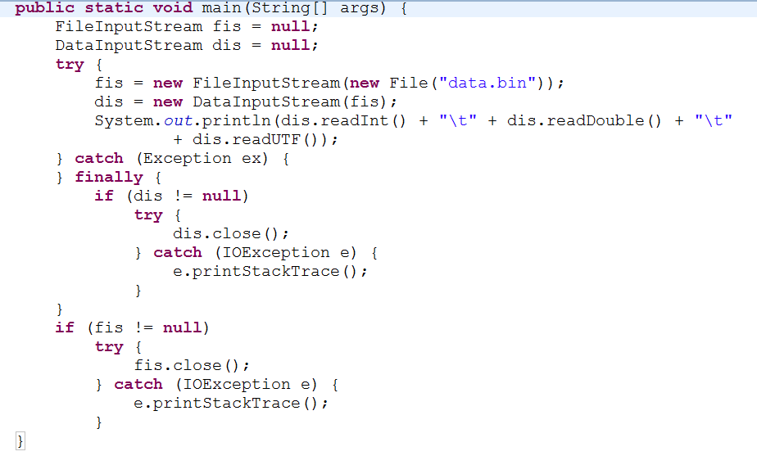

知识点12：常见的字节输入流工具的作用与使用
读取由刚才输出流示例生成的数据文件（课堂案例：FileWithDataInputStreamTest.java） ：
注意读取的顺序和之前写入的顺序必须严格一致（流是有序的结构），否则不能读取到正确的数据，严重情况下会导致线程阻塞

Slide 49
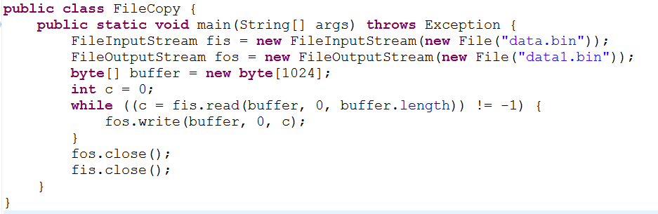
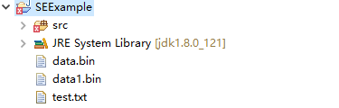
知识点12：常见的字节输入流工具的作用与使用
也可以通过输入输出流进行文件移动或拷贝操作(课堂案例：FileCopy.java)：
如果利用nio进行文件拷贝操作，在高并发情况下，效率将比传统IO更高（nio小节介绍），但是需要注意，在JDK1.4+的版本上大部分IO工具都利用NIO的块操作模式重新实现，所以性能有很大进步
如果调用该File对象的delete()方法，就由拷贝变成了移动
重复读取输入流中的数据并原样写入到输出流中，直到到达输入流的末尾(读取操作返回-1)
运行结果

Slide 50
知识点12：常见的字节输入流工具的作用与使用
缓存的新应用之一就是回推的实现。回推用于输入流，以允许读取字节，然后再将它们返回（回推）到流中，PushbackInputStream类实现了这一思想，提供了一种机制，可以“偷窥”来自输入流的内容而不对它们进行破坏
PushbackInputStream类具有以下构造函数：
PushbackInputStream(InputStream inputStream)
PushbackInputStream(InputStream inputStream,int numBytes)
第一种形式创建的流对象允许将一个字节返回到输入流； 第二种形式创建的流对象具有一个长度为numBytes的回推缓存，从而允许将多个字节回推到输入流中

Slide 51
知识点12：常见的字节输入流工具的作用与使用
除了熟悉的来自InputStream的方法外，PushbackInputStream类还提供了unread()方法：
void unread(int b)
void unread(byte[] buffer)
void unread(byte[] buffer,int offset,int numBytes)
第一种形式回推b的低字节，这会使得后续的read()调用会把这个字节再次读取出来。第二种形式回推buffer中的字节。第三种形式回推buffer中从offset开始的numBytes个字节。当回推缓存已满时，如果试图回推字节，就会抛出IOException异常

Slide 52
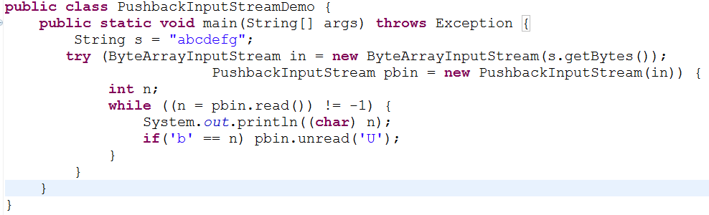
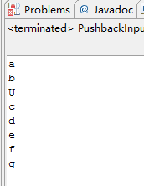
知识点12：常见的字节输入流工具的作用与使用
PushbackInputStream示例（PushbackInputStreamDemo.java）：
运行结果

Slide 53
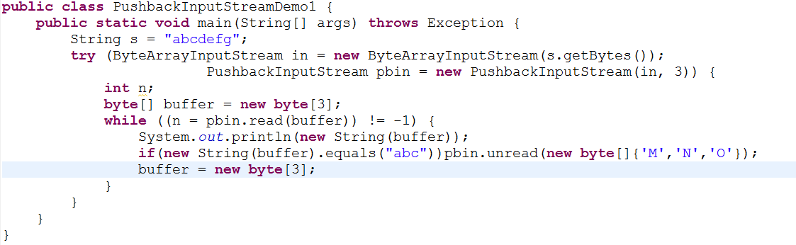
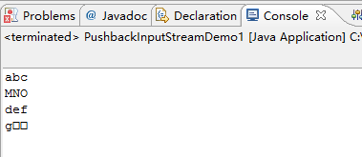
知识点12：常见的字节输入流工具的作用与使用
同时推回一个缓冲（PushbackInputStreamDemo1.java）：
运行结果

Slide 54
知识点12：常见的字节输入流工具的作用与使用
PushbackInputStream对象会使得InputStream对象（用于创建PushbackInputStream对象）的mark()或reset()方法无效。对于准备使用mark()或reset()方法的任何流来说，都应当使用markSupported()方法进行检查

Slide 55
知识点12：常见的字节输入流工具的作用与使用
程序对应的基本输入为键盘输入，基本输出为显示器输出。Java中，System类的in和out两个成员代表了基本输入输出的抽象
System.in:
基本输入，对应InputStream
System.out:
基本输出，对应PrintStream

Slide 56
知识点13： RandomAccessFile
之前通过流访问文件都是循序访问的，在某些时候我们需要对文件进行随机访问，就需要借助与RandomAccessFile工具
RandomAccessFile类可以在文件中任何位置查找或写入数据
RandomAccessFile同时实现了DataInput和DataOutput接口
磁盘文件都是可以随机访问的， 但是从网络而来的数据流却不是

Slide 57
知识点13： RandomAccessFile
通过构造器打开一个随机访问文件工具对象，通过参数可以确定只用于读取数据或同时用于读写：
RandomAccessFile in= new RandomAccessFile("data.bin", "r");
RandomAccessFile inOut = new RandomAccessFile("data.bin", "rw");
seek 方法：
随机访问文件有一个表示下一个将被读入或写出的字节所处的位置的文件指针， seek方法可以将这个文件指针设置到文件中任意字节的位置
只读方式打开
读写方式打开

Slide 58
知识点13： RandomAccessFile
使用RandomAccessFile工具要点：
假设想读入第三条数据：
long n = 3;
in.seek((n-1) * RECORD_SIZE);
如果希望修改数据，切记将文件指针重置到希望写入文件的开始处：
in.seek((n-1) * RECORD_SIZE);
e.writeData(out);
length()方法:
确定文件大小，使用 length 方法；

Slide 59
知识点13： RandomAccessFile
RandomAccessFile的具体使用参见课堂案例（课堂案例：RandomFileTest.java）
整数和浮点值在二进制格式中都有固定的尺寸， 但处理字符串就存在麻烦，之前提到过如果使用writeUTF()实际是对Unicode编码做了简单的处理，每个字符长度并不相同，因此在示例代码中我们提供了两个自定义方法来读写具有固定尺寸的字符串：
writeFixedString 方法：
写出从字符串开头开始的指定数量的字符编码
readFixedString 方法：
从输入流中读入字符，直至读入参数个字符编码， 或者直至到具有0值的字符值，然后跳过输入字段中剩余的0值；为了提高效率，使用 StringBuilder 类来读入字符串

Slide 60
知识点14： ByteArrayOutpuStream/ByteArrayInputStream
之前曾经提到过，在Java中最适于用作内存数据缓存的类型是byta[]，原因在于Java中所有能够表达的数据类型占用空间都是byte数据占用空间的整数倍
在之前的输入输出流示例中，我们都将程序的数据源或数据持久化目标谁定为了磁盘文件，而在很多时候我们的程序运算中间结果只需要将数据缓存在内存中以便于后续进行传输或最终的持久化
ByteArrayOutputStream/ByteArrayInputStream这一对输入输出工具为我们提供了在内存中利用byte[]进行缓冲流操作的工具

Slide 61
知识点14： ByteArrayOutpuStream/ByteArrayInputStream
ByteArrayOutputStream提供工具将内存中以串行序列存在的流式数据以一个字节为单位进行切分，形成一个byte[]数组
而ByteArrayInputStream则正好相反，提供工具将内存中的byte[]数组中的数据进行串行序列化拼接，形成一个可供操作的流式数据
从功能上看，ByteArrayOutpuStream可以将任意数据组合转换为byte[]，而ByteArrayInputStream可以将这个数组还原，从而以流的形式读取任意数据组合

Slide 62
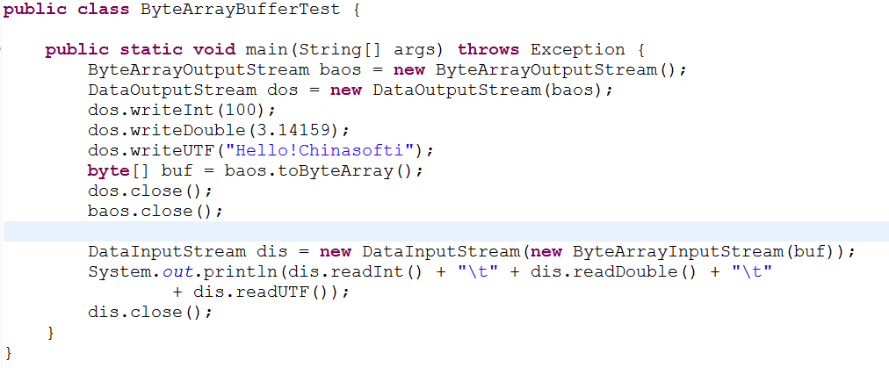

知识点14： ByteArrayOutpuStream/ByteArrayInputStream
利用byte[]数组在内存中缓存数据并还原（课堂案例：ByteArrayBufferTest.java）：
利用DataOutputStream包装，方便写入数据
将流中的数据转换为byte[]
运行结果
将byte[]还原为流并读取数据

Slide 63
知识点15：字符输出流
FileInputStram类和FileOutputStream类虽然可以高效率地读/写文件，但对于Unicode编码的文件，我们需要自行将读取到的字节数据根据编码规则还原为字符串，因此使用它们有可能出现乱码
考虑到Java是跨平台的语言，要经常操作Unicode编码的文件，使用基于字符为读、写基本单元的字符流操作文件是有必要的,以字符为单位进行数据输出的工具继承自Writer

Slide 64
知识点16：字符输出流的统一数据写入方法
Writer和OutputStream类似也提供了统一的往流中写入数据的方法，和OutputStream不同的是，写入数据的单位由字节变成了字符：
abstract void write(char[] cbuf, int off, int len)
用于写入流的数据载体(char[])
 |  | index=off
… …
 |  |  | 最后一个字符
从off开始的len个字符数据将被写到流中

Slide 65
知识点16：字符输出流的统一数据写入方法
Writer的其他重要方法：
方法签名 | 说明
abstract void close() | 关闭此流，但要先刷新它
abstract void flush() | 刷新该流的缓冲
void write(char[] cbuf) | 写入字符数组，调用write(cbuf,0,cbuf.length)
void write(int c) | 写入单个字符
void write(String str, int off, int len) | 写入字符串的某一部分
void write(String str) | 写入字符串,调用write(str,0,str.length())

Slide 66
知识点17：字符输出流工具的作用与使用
FileWriter类称为文件写入流，以字符流的形式对文件进行写操作，其构造方法有5种重载，以下是常用的几种：
构 造 方 法 | 说 明
FileWriter(File file) throws IOException | 使用File对象创建文件写入流对象，如果文件打开失败，将抛出异常，必须捕捉
FileWriter(File file, boolean append) throws IOException | 使用File对象创建文件写入流对象，并由参数append指定是否追加，异常情况同上
FileWriter(String name) throws IOException | 直接使用文件名或路径创建文件写入流对象，异常情况同上
FileWriter(String name, boolean append) throws IOException | 直接使用文件名或路径创建文件写入流对象，并由参数append指定是否追加，异常情况同上

Slide 67
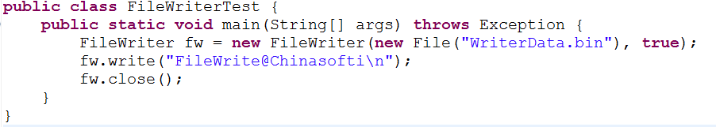
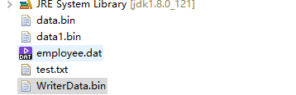
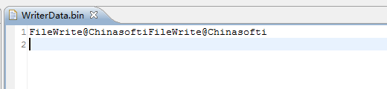
知识点17：字符输出流工具的作用与使用
FileWriter基础示例：
构建针对文件的字符输出流，和FileOutputStream一样，第二个参数代表是否在现有的文件上追加内容，如果为false，则每次都要新建一个文件（false为默认值）
写入数据
运行结果

Slide 68
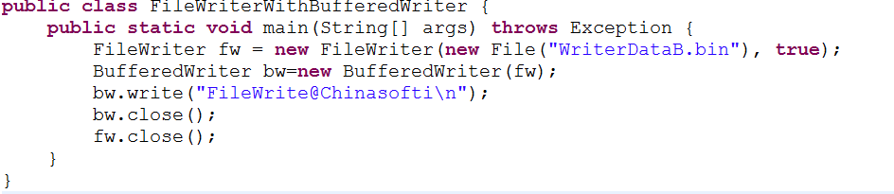
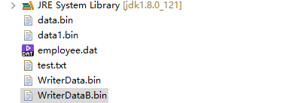

知识点17：字符输出流工具的作用与使用
FileReader将逐个向文件写入字符，效率比较低下，因此一般将该类对象包装到缓冲流中进行操作（课堂案例：FileWriterWithBufferedWriter.java）：
利用缓冲流提高性能

Slide 69
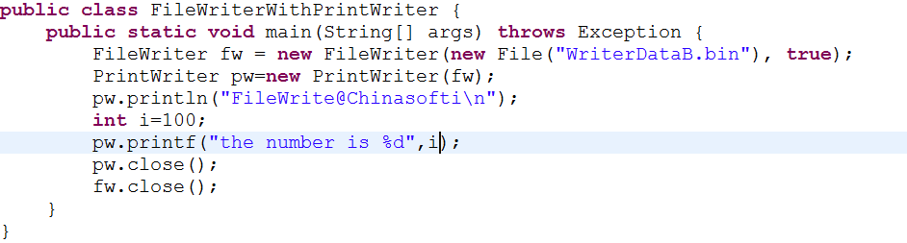
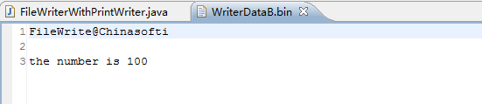
知识点17：字符输出流工具的作用与使用
还可以使用PrintWriter对流进行包装，提供更方便的字符输出格式控制（课堂案例：FileWriterWithPrintWriter.java）：
利用println输出一行，输出后自动换行，print()方法输出后不自动换行
类似于C语言的printf()方法，控制输出格式

Slide 70
知识点18：字符输入流
以字符为单位进行数据读取的工具继承自Reader，Reader会将读取到的数据按照标准的规则转换为Java字符串对象

Slide 71
知识点19：字符输入流的统一数据读取方法
字符输入流Reader也提供的统一读取数据的方法（和InputStream不同，实际开发时更多的调用不同Reader提供的特殊读取方法，如BufferedReader的readLine()，能够简化操作）：
abstract int read(char[] cbuf, int off, int len)
用于数据读取操作的char[]
可以用于存放本次读取数据的长度：len
返回值表示本次读取实际读取到的字符个数，如果已经到流的末尾，不能读取到任何数据，则返回-1
 |  | index=off
… …
 | 最后一个字符
实际读取的字符，个数即为方法的返回值

Slide 72
知识点20：常见的字符输入流工具的作用与使用
FileReader类称为文件读取流，允许以字符流的形式对文件进行读操作，其构造方法有3种重载方式，以下是常用的几种：
与FileWriter相似，该类将从文件中逐个地读取字符，效率比较低下，因此一般也将该类对象包装到缓冲流中进行操作
构 造 方 法 | 说 明
FileReader(File file) throws FileNotFoundException | 使用File对象创建文件读取流对象，如果文件打开失败，将抛出异常
FileReader(String name) throws FileNotFoundException | 使用文件名或路径创建文件读取流对象，如果文件打开失败，将抛出异常

Slide 73
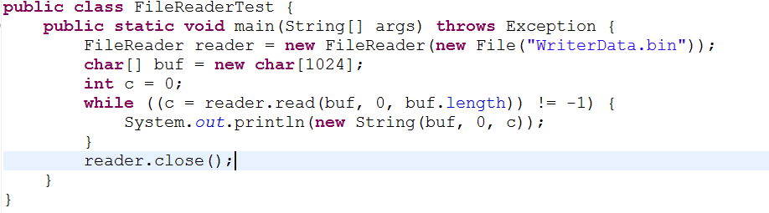

知识点20：常见的字符输入流工具的作用与使用
直接利用FileReader读取字符数据（课堂案例：FileReaderTest.java）：
将字符数组中保存本次读取到的内容转换为字符串并输出
运行结果

Slide 74
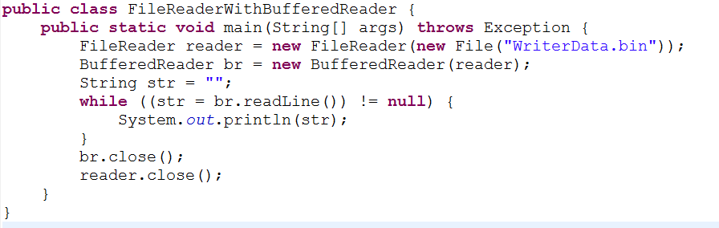

知识点20：常见的字符输入流工具的作用与使用
利用缓冲流包装FileReader(课堂案例：FileReaderWithBufferedReader.java)：
BufferedReader的readLin()方法一次性读取一行文本（以\n区分，如果读取到流的末尾，无法读取更多的数据，则返回null）
运行结果

Slide 75
知识点20：常见的字符输入流工具的作用与使用
和PushbackInputStream类似，Java也提供了PushbackReader，提供了在读取流的同时将字符推回流的能力，使用方法和PushbackInputStream类似

Slide 76
知识点21：字节流与字符流的适配器
在某些时候虽然我们操作的是字符串，但是不得不面对数据来源是InputStream（字节输入流）的情况，在这种情况下，Java提供了将InputStream和Reader之间进行转换的工具，事实上，字节输出流和字符输出流之间也存在这种工具，称为：字节流与字符流的适配器：
InputStreamReader：
字节流通向字符流的桥梁，它使用指定的 charset 读取字节并将其解码为字符。它使用的字符集可以由名称指定或显式给定，或者可以接受平台默认的字符集
每次调用 InputStreamReader 中的一个 read() 方法都会导致从底层输入流读取一个或多个字节。要启用从字节到字符的有效转换，可以提前从底层流读取更多的字节，使其超过满足当前读取操作所需的字节
OutputStreamWriter：
字符流通向字节流的桥梁，使用指定的 charset 将要写入流中的字符编码成字节。它使用的字符集可以由名称指定或显式给定，否则将接受平台默认的字符集
每次调用 write() 方法都会导致在给定字符（或字符集）上调用编码转换器。在写入底层输出流之前，得到的这些字节将在缓冲区中累积。可以指定此缓冲区的大小，不过，默认的缓冲区对多数用途来说已足够大。注意，传递给 write() 方法的字符没有缓冲

Slide 77
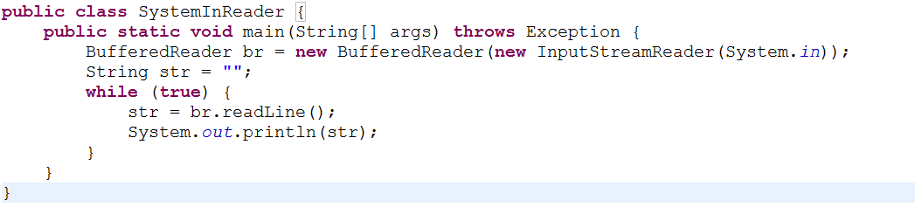
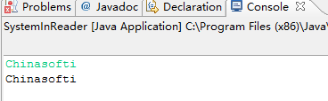
知识点21：字节流与字符流的适配器
例如，为了提高效率，可以将代表基本输入的字节流System.in包装到BufferedReader中用以一次性捕获键盘输入的一行字符串数据：
通过适配器包装System.in
运行结果

Slide 78
知识点21：字节流与字符流的适配器
Java还提供了另一个包装工具来方便的进行流中数据的读取:Scanner
Scanner类位于java.util包中，不在java.io包中，不属于IO流
Scanner是一个工具类，主要目标是简化文本的扫描，最常使用此类获取控制台输入,Scanner获取控制台输入的步骤:
使用控制台输入创建Scanner对象
Scanner scanner=new Scanner(System.in);
调用Scanner中的nextXXX方法，获得需要的数据类型
例如：next、 nextLine、nextInt、nextByte等

Slide 79
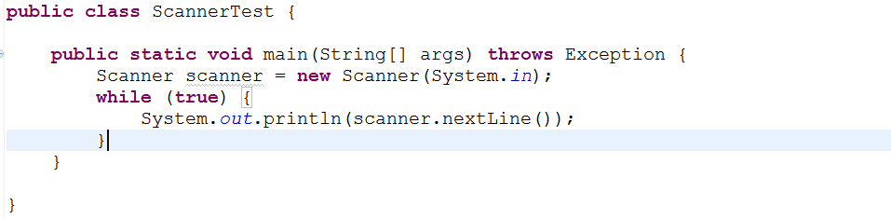
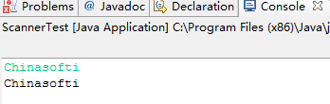
知识点21：字节流与字符流的适配器
利用Scanner辅助流的访问示例（课堂案例：ScannerTest.java）：
运行结果

Slide 80
本节总结提问【输入输出流】
java中有几种类型的流？jdk为每种类型的流提供了一些抽象类以供继承，请说出它们分别是什么？

Slide 81
本节总结【输入输出流】
Java中的输入输出流分为字符流和字节流。字节流继承inputStream和OutputStream,字符流继承自Reader和Writer。在java.io包中还有许多其他的流，主要是为了提高性能和使用方便
Java为字节流和字符流提供了转换适配器：InputStreamReader，OutputStreamWriter

Slide 82
第3节【对象序列化】
知识点1：对象序列化的作用
知识点2：序列化接口
知识点3：对象序列化与反序列化
知识点4：跨语言的第三方序列化工具简介
Notes:
【本节引言】
我们通过基本输入输出流的学习已经能够通过字节或字符的形式对持久化或内存缓存数据进行操作，但是到目前为止对结构化数据（比如一个对象）进行对应处理的方式还比较麻烦，例如我们可以通过DataOutputStream按照顺序将对象中的所有字段写入流中并通过DataInputStream按照同样的顺序进行读取，但是如果对象中的字段很多或者字段也是对象的情况，这种做法将会尤其耗费时间，那么如果有一种方法能够直接将Java对象一次性写入流中或从流中读取，将会极大降低开发的难度，提高效率。Java中提供了对这中方法的内置支持，我们成为对象序列化。

Slide 83

知识点1：对象序列化的作用
Java平台允许我们在内存中创建可复用的Java对象，但一般情况下，只有当JVM处于运行时，这些对象才可能存在，即，这些对象的生命周期不会比JVM的生命周期更长。但在现实应用中，就可能要求在JVM停止运行之后能够保存(持久化)指定的对象，并在将来重新读取被保存的对象。Java对象序列化就能够帮助我们实现该功能
Java Object
序列化
反序列化

Slide 84
知识点1：对象序列化的作用
使用Java对象序列化，在保存对象时，会把其状态保存为一组字节，在未来，再将这些字节组装成对象。必须注意地是，对象序列化保存的是对象的"状态"，即它的成员变量。由此可知，对象序列化不会关注类中的静态变量
除了在持久化对象时会用到对象序列化之外，当使用RPC(包括Java标准RMI远程方法调用)，或在网络中传递对象时，都会用到对象序列化。Java序列化API为处理对象序列化提供了一个标准机制

Slide 85
知识点2：序列化接口
在Java中，只要一个类实现了java.io.Serializable接口，那么它就可以被序列化
java.io.Serializable是一个标识接口，即意味着它仅仅是为了说明类的可序列化属性，接口没有包含任何需要子类实现的抽象方法

Slide 86
知识点3：对象序列化与反序列化
将对象的状态信息保存到流中的操作，称为序列化，可以使用Java提供的工具ObjectOutputStream. writeObject(Serializable obj)来完成
从流中读取对心状态信息的操作称为反序列化，可以使用Java提供的工具ObjectInputStream.readObject()来完成

Slide 87
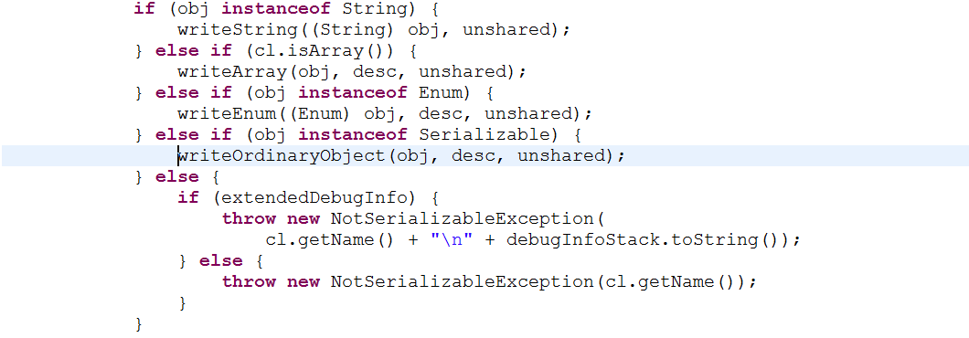
知识点3：对象序列化与反序列化
为什么一个类实现了Serializable接口，它就可以被序列化呢？从ObjectOutputStream类的源代码片段可以看出它是如何来使用这个标识接口的：
通过instanceof判定带操作目标是否Serializable子类的对象，如果是，则进行序列化处理，从代码可以看出，枚举、字符串、数组等类型也是可以完成序列化操作的
ObjectOutputStream源代码片段（writeObject0()方法）

Slide 88
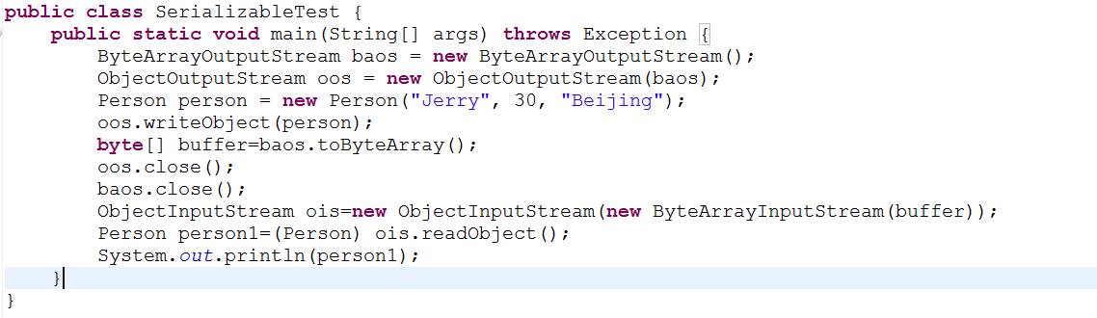

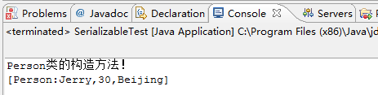
知识点3：对象序列化与反序列化
标准对象序列化与反序列化的示例如下（课堂案例：Person.java,SerializableTest.java）：
序列化
反序列化
可序列化
运行结果

Slide 89
知识点3：对象序列化与反序列化
上例是一个简单的序列化程序，它先将一个Person对象保存到缓存中，然后再从该缓存中读出被存储的Person对象，并打印该对象
从上例的运行结果可以看出的要点：
对于Serializable反序列化后的对象，不需要调用构造方法重新构造，对象完全以它存储的二进制位作为基础来构造，而不调用构造方法
对象序列化过程不仅仅保存单个对象，还能追踪对象内所包含的所有引用，并保存那些对象（这些对象也需实现了Serializable接口）
序列前的对象与序列化后的对象是深复制，反序列化还原后的对象地址与原来的的地址不同，但是内容是一样的，而且对象中包含的引用也相同。换句话说，通过序列化操作，我们可以实现对任何可Serializable对象的”深度复制“，这意味着复制的是整个对象网，而不仅仅是基本对象及其引用。对于同一流的对象，他们的地址是相同，说明他们是同一个对象，但是与其他流的对象地址却不相同。也就说，只要将对象序列化到单一流中，就可以恢复出与我们写出时一样的对象网，而且只要在同一流中，对象都是同一个

Slide 90
知识点3：对象序列化与反序列化
上面提到，如果仅仅只是让某个类实现Serializable接口，而没有其它任何处理的话，则就是使用默认序列化机制。
使用默认机制，在序列化对象时，不仅会序列化当前对象本身，还会对该对象引用的其它对象也进行序列化，同样地，这些其它对象引用的另外对象也将被序列化，以此类推。所以，如果一个对象包含的成员变量是容器类对象，而这些容器所含有的元素也是容器类对象，那么这个序列化的过程就会较复杂，开销也较大

Slide 91

知识点3：对象序列化与反序列化
在现实应用中，有些时候不能使用默认序列化机制。比如，希望在序列化过程中忽略掉敏感数据，或者简化序列化过程
当某个字段被声明为transient后，默认序列化机制就会忽略该字段（课堂案例：Person1.java,SerializableTest1.java） ：
address的值没有被序列化

Slide 92
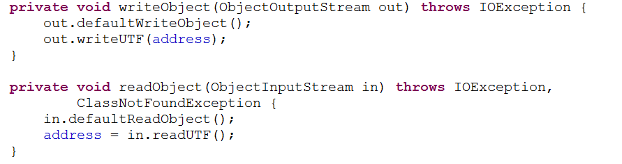
知识点3：对象序列化与反序列化
对于上述已被声明为transitive的字段age，除了将transitive关键字去掉之外，是否还有其它方法能使它再次可被序列化？方法之一就是在Person类中添加两个方法：writeObject()与readObject()（课堂案例：Person2.java）：
这两个方法的必须具有准确的方法特征签名，必须严格按照这个形式
调用该方法将执行标准序列化过程（只能在这个位置调用）
调用该方法将执行标准反序列化过程（只能在这个位置调用）

Slide 93
知识点3：对象序列化与反序列化
注意：刚辞说的是添加方法而不是“覆盖”或者“实现”，因为这两个方法不是基类Object也不是接口Serializable中的方法）
一旦对象被序列化或者反序列还原，就会自动地分别调用者两个方法。也就是说，只要我们提供了这两个方法，就会使用它们而不是默认的序列化机制
这个两个方法必须在类内部自己实现。大家应该注意到这两个方法其实是private类型。也就是说这两个方法仅能被这个类的其他成员调用，但其实我们没有在这个类的其他的方法中调用这两个方法。那么到底是谁调用这两个方法呢？是ObjectOutputStream和ObjectInputStream对象的writeObject和readObject()方法分别调用者两个方法（通过过反射机制来访问类的私有方法），在调用ObjectOutputStream.writeObject()时，会检查所传递的Serializable对象，利用反射来搜索是否有writeObject()方法。如果有，就会跳过正常的序列化过程，转而调用这个它的writeObject()方法，readObject方法处理方式也一样
writeObject()内部可以通过ObjectOutputStream.defaultWriteObject()来执行默认的writeObject()（非transient字段由这个方法保存），同样的，在类readObject内部，可以通过ObjectInputStream.defalutReadObject()来执行默认的readObject()方法

Slide 94
知识点3：对象序列化与反序列化
在Java中，软件的兼容性是一个大问题，尤其在使用到对象串行性的时候，那么在某一个对象已经被串行化了，可是这个对象又被修改后重新部署了，那么在这种情况下， 用老软件来读取新文件格式虽然不是什么难事，但是有可能丢失一些信息。 serialVersionUID来解决这些问题，新增的serialVersionUID必须定义成下面这种形式：
static final long serialVersionUID=-12345678L;
其中数字后面加上的L表示这是一个long值。 通过这种方式来解决不同的版本之间的串行话问题，如果serialVersionUID不同，则defalutReadObject()不能正常执行，即如果类的serialVersionUID和序列化对象中的serialVersionUID不一致，则说明版本不兼容，不能完成序列化，这在一些需要强制用户进行版本升级的场景非常重要，因为在这种情况下Java会抛出InvalidClassException，可以在异常处理中进行升级操作

Slide 95
知识点3：对象序列化与反序列化
如果我们不显式提供serialVersionUID的值，则Java会根据以下几个属性进行自动计算：
类的名字
属性字段的名字
方法的名字
已实现的接口
改动上述任意一项内容（无论是增加或删除），都会引起编码值变化，从而引起类似的异常警报。这个数字序列称为“串行化版本统一标识符”（serial version universal identifier），简称UID。解决这个问题的办法是在类里面新增一个域serialVersionUID，强制类仍旧使用原来的UID

Slide 96
知识点3：对象序列化与反序列化
无论是使用transient关键字，还是使用writeObject()和readObject()方法，其实都是基于Serializable接口的序列化
JDK中还提供了另一个序列化接口：Externalizable，使用该接口之后，之前基于Serializable接口的序列化机制就将失效，对象将按照我们自定义的方式进行序列化或反序列化，这对于一些信息敏感应用或对序列化反序列化性能要求较高来说非常重要

Slide 97
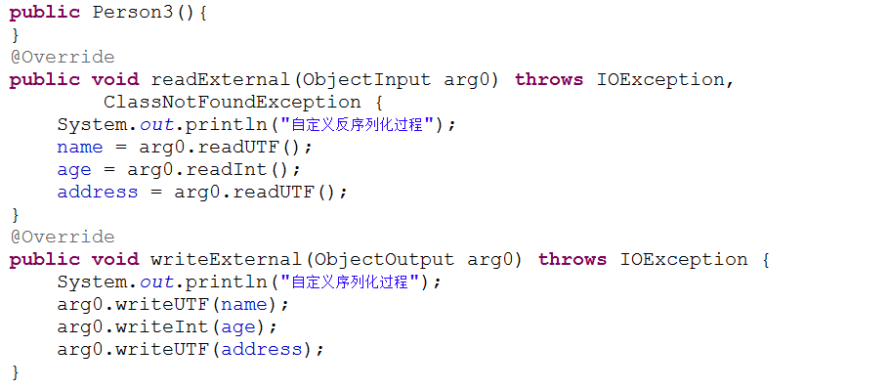
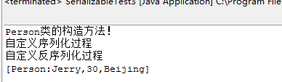
知识点3：对象序列化与反序列化
Externalizable接口序列化说明（课堂案例：Person3.java,SerializableTest3.java） ：
必须提供无参构造方法
运行结果
Externalizable接口中用于自定义序列化和反序列化的方法

Slide 98
知识点3：对象序列化与反序列化
Externalizable继承于Serializable，当使用该接口时，序列化的细节需要由我们自己完成
另外，使用Externalizable进行序列化时，当读取对象时，会调用被序列化类的无参构造器去创建一个新的对象，然后再将被保存对象的字段的值分别填充到新对象中。由于这个原因，实现Externalizable接口的类必须要提供一个无参的构造器，且它的访问权限为public

Slide 99
知识点4：跨语言的第三方序列化工具简介
除了以上的序列化机制之外，还有许多其他序列化框架从不同的角度来解决该问题：不通过代码来定义类型，而是使用”接口定义语言”(Interface Description Language,IDL）以不依赖干具体语言的方式进行声明
由此，系统能够为其他语言生成类型，这种形式能有效提高不同语言平台的互操作能力

Slide 100
知识点4：跨语言的第三方序列化工具简介
ApacheAvro是一个独立于编程语言的数据序列化系统。该项目旨在解决特定语言绑定的对象序列化的不足，提高跨语言的可移植性。拥有一个可被多种语言（当前是c、c+＋、c＃、Java、PHP、Python和Ruby）处理的数据格式
与绑定到单一语言的数据格式相比，Avro更易于与公众共享数据集同时也更具生命力，该语言将使得数据具有更长的生命周期，即使原先用于读／写该数据的语言已经不再使用
在大数据分析领域Avro的跨平台序列化特性较为常用，我们将在后续的大数据相关章节介绍Avro的Schema结构定义和序列化API

Slide 101
本节总结提问【输入输出流】
Java中对象序列化的一般方法是什么？

Slide 102
本节总结【输入输出流】
在Java中，只要一个类实现了java.io.Serializable接口，那么它就可以被序列化，将对象的状态信息保存到流中的操作，称为序列化，可以使用Java提供的工具ObjectOutputStream. writeObject(Serializable obj)来完成，从流中读取对心状态信息的操作称为反序列化，可以使用Java提供的工具ObjectInputStream.readObject()来完成

Slide 103
第4节【nio】
知识点1：nio与io的区别
知识点2： Buffer
知识点3： Channel
知识点4：事件及nio的非阻塞读取
Notes:
【本节引言】
在当下的绝大部分时候，计算机软硬件系统中的计算能力已经不再是最主要的性能瓶颈，而IO吞吐量才是决定运算延迟的一个最主要因素，因此Java的版本迭代的一个比较重要的工作就是不断提高IO的操作性能，之前也提到了，JDK1.4之后的IO其实已经通过一个新组件-nio进行了重构，因此已经具备了一些块（缓存）操作特性，那么能给IO操作带来极大性能提升的nio究竟是什么东西，还具备什么其他特性吗？本节的讲解将揭晓这些疑问。

Slide 104
知识点1：nio与io的区别
NIO和IO之间最大的区别是：IO是面向流的，NIO是面向块（缓冲区）的
Java IO面向流意味着每次从流中读一个或多个字节，直至读取所有字节，它们没有被缓存在任何地方。此外，它不能前后移动流中的数据。如果需要前后移动从流中读取的数据，需要先将它缓存到一个缓冲区。 Java NIO的缓冲导向方法略有不同。数据读取到一个它稍后处理的缓冲区，需要时可在缓冲区中前后移动。这就增加了处理过程中的灵活性

Slide 105
知识点2： Buffer
Java NIO中的Buffer用于和NIO通道进行交互。数据是从通道读入缓冲区，从缓冲区写入到通道中的
缓冲区本质上是一块可以写入数据，然后可以从中读取数据的内存。这块内存被包装成NIO Buffer对象，并提供了一组方法，用来方便的访问该块内存

Slide 106
知识点3： Channel
Java NIO的通道类似流，但又有些不同：
既可以从通道中读取数据，又可以写数据到通道。但流的读写通常是单向的
通道可以异步地读写
通道中的数据总是要先读到一个Buffer，或者总是要从一个Buffer中写入

Slide 107
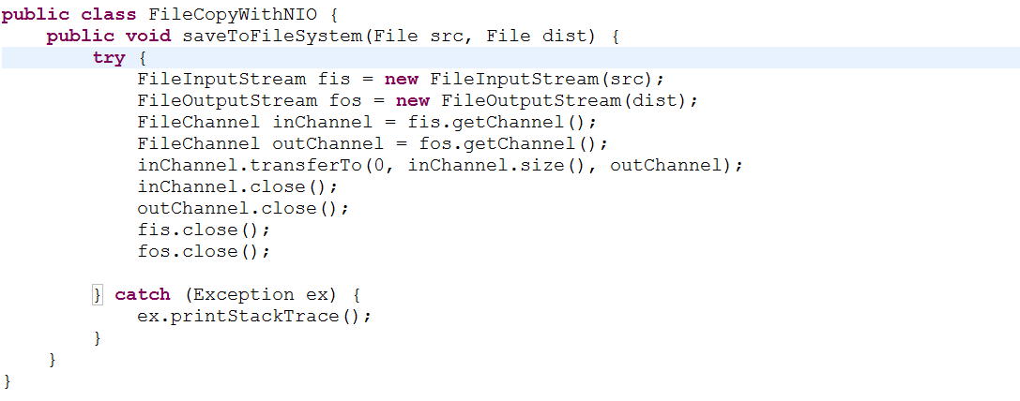
知识点3： Channel
利用NIO进行文件拷贝的示例（课堂案例：FileCopyWithNIO.java）：

Slide 108
知识点4：事件及nio的非阻塞读取
Java NIO的事件选择器允许一个单独的线程来监视多个输入通道，你可以注册多个通道使用一个选择器，然后使用一个单独的线程来“选择”通道：这些通道里已经有可以处理的输入，或者选择已准备写入的通道。这种选择机制，使得一个单独的线程很容易来管理多个通道
由于有了事件选择器，因此NIO可以以非阻塞的方式读取数据
NIO的这些特性在网络通讯方面非常有用，我们将在网络章节利用示例为大家具体介绍非阻塞的网络IO操作

Slide 109
本节总结提问【nio】
nio和io有什么区别？

Slide 110
本节总结【nio】
Java IO面向流意味着每次从流中读一个或多个字节，直至读取所有字节，它们没有被缓存在任何地方。此外，它不能前后移动流中的数据。如果需要前后移动从流中读取的数据，需要先将它缓存到一个缓冲区。 Java NIO的缓冲导向方法略有不同。数据读取到一个它稍后处理的缓冲区，需要时可在缓冲区中前后移动。这就增加了处理过程中的灵活性
nio提供了事件选择器和非阻塞访问

Slide 111
本章作业
1、实现一个方法日志记录器，将每次方法的调用信息存放在单一的文本日志文件中，并能够分析日志文件中包含的数据：调用次数最多的方法，调用总耗时最长的方法
2、将Java对象保存到文本文件中并还原

